Slide 1

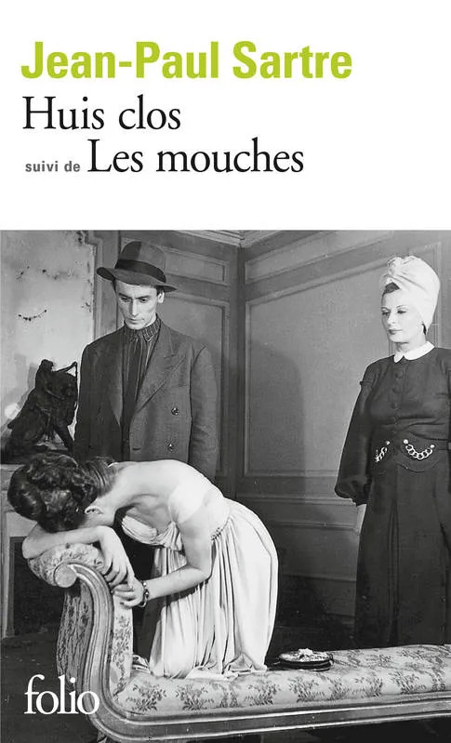

Présentation orale sur Les similitudes entre Huis clos et Le dieu du carnage.
Par : Chris, Anca, Cassandra et Johanne.

Slide 2

Présentation des membres d'équipes

Slide 3
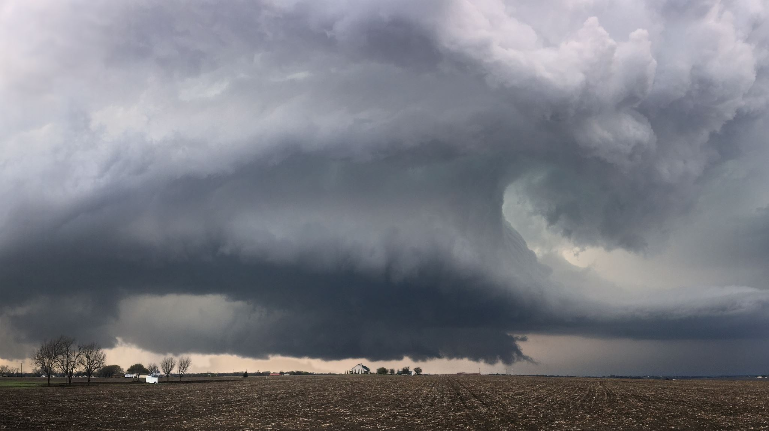
Approfondissement du sujet

Slide 4

Élement en commun entre Huis clos et Le dieu du carnage
Thèmes
Contexte-sociohistorique

Slide 5

Comparaison des critiques reçues

Slide 6

Présentation des citations

Slide 7

Conclusion

Slide 8

Merci de l'écoute

